Slide 1



INSTITUCIÓN EDUCATIVA TECNICA
SAGRADA FAMILIA
INECUACIÓN LINEAL
DOC JORGE HUMBERTO ORTIZ L.
I- PERIODO -2020
GRADO ONCE

Slide 2


INSTITUCIÓN EDUCATIVA TECNICA
SAGRADA FAMILIA
CALCULO
TEMA: INECUACION LINEAL
REUNION 1
AGENDA
1- Reflexión
2- Diferencia entre ecuación – desigualdad e inecuación
3- Inecuación lineal

Slide 3
INSTITUCIÓN EDUCATIVA TECNICA
SAGRADA FAMILIA
REFLEXION

Slide 4
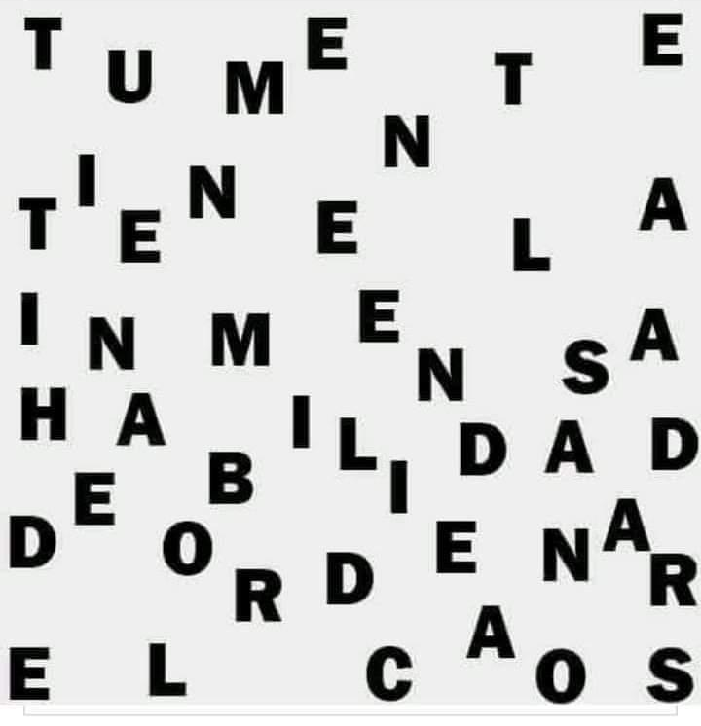
INSTITUCIÓN EDUCATIVA TECNICA
SAGRADA FAMILIA
EJERCICIO DE HABILIAD MATEMÁTICA

Slide 5
INSTITUCIÓN EDUCATIVA TECNICA
SAGRADA FAMILIA
DIFERENCIA
ECUACIÓN
DESIGUALDAD
INECUACIÓN
Igualdad entre 2 expresiones algebraicas, que serán denominados miembros de la ecuación. En las ecuaciones, aparecerán relacionados a través de operaciones matemáticas, números y letras (incógnitas).
Es una relación que existe entre dos cantidades o expresiones y, que nos indica que tienen diferente valor. Es decir, lo contrario a lo que ocurre en una igualdad
es una desigualdad que relaciona letras y números mediante las operaciones aritméticas. Las letras se llaman incógnitas.
5x + 6 < 3x - 8

Slide 6
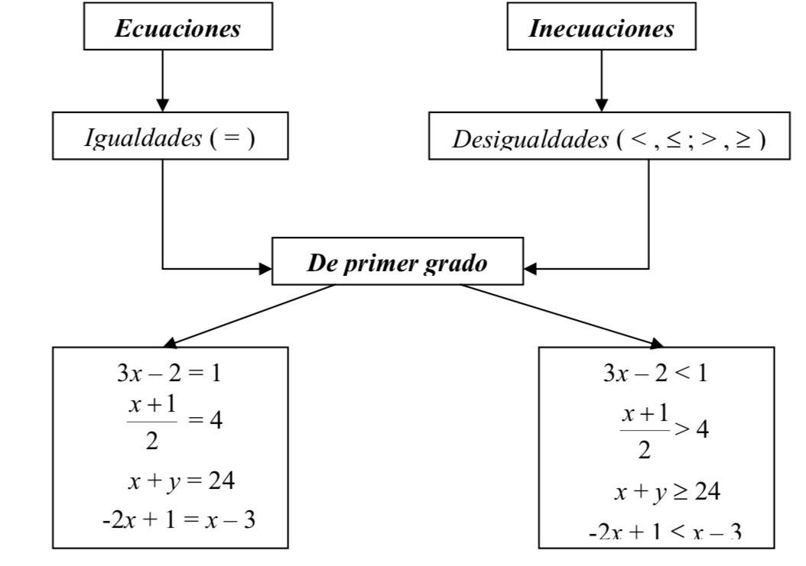
INSTITUCIÓN EDUCATIVA TECNICA
SAGRADA FAMILIA
INECUACION LINEAL

Slide 7
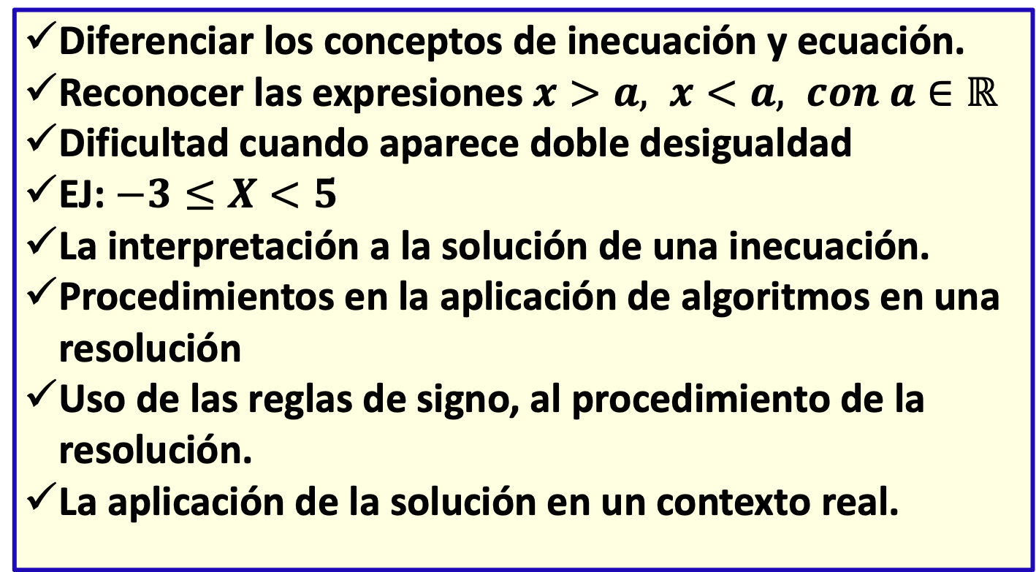
INSTITUCIÓN EDUCATIVA TECNICA
SAGRADA FAMILIA
ERRORES COMUNES EN LAS INECUACIONES
Autores Garrote, Hidalgo y Blanco -2004
Diferenciar los conceptos de inecuación y ecuación.
Reconocer las expresiones $x>a, x<a, con a∈ℝ$
Dificultad cuando aparece doble desigualdad
EJ: $−3≤X<5$
La interpretación a la solución de una inecuación.
Procedimientos en la aplicación de algoritmos en una resolución
Uso de las reglas de signo, al procedimiento de la resolución.
La aplicación de la solución en un contexto real.

Slide 8
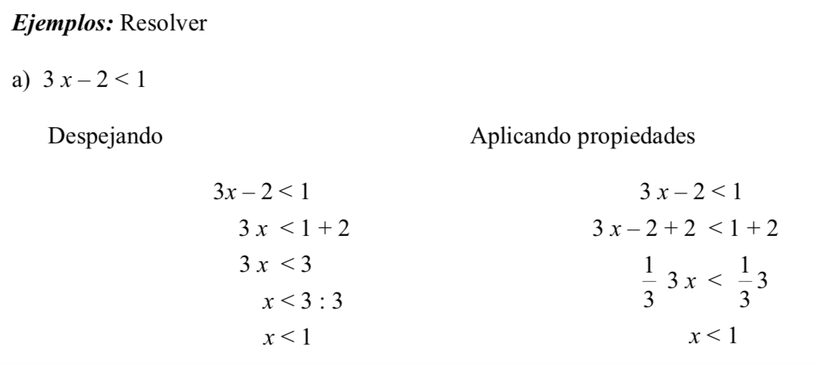
INSTITUCIÓN EDUCATIVA TECNICA
SAGRADA FAMILIA
INECUACION LINEAL
Resolver una inecuación significa hallar los valores que deben tomar la(s), incògnitas para que se cumpla la desigualdad.
Esta respuesta, se representa en un intervalo, (-$∞, 1)$

Slide 9
INSTITUCIÓN EDUCATIVA TECNICA
SAGRADA FAMILIA
EJEMPLOS

Slide 10
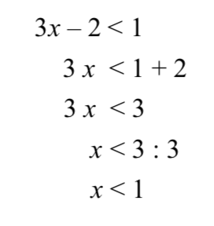
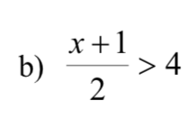
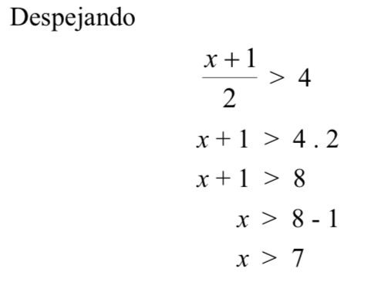
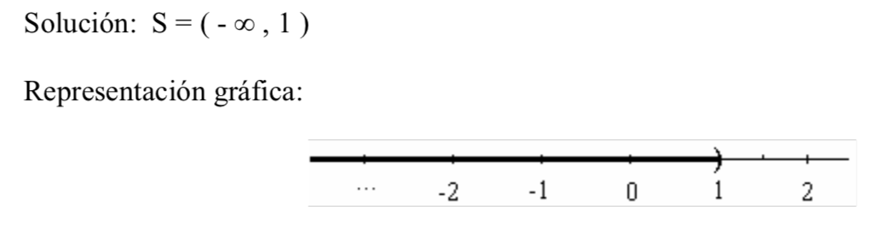
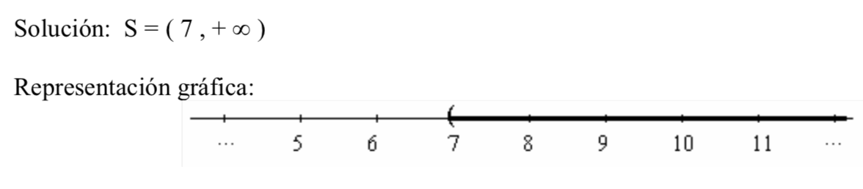
INSTITUCIÓN EDUCATIVA TECNICA
SAGRADA FAMILIA
EJEMPLOS
v

Slide 11
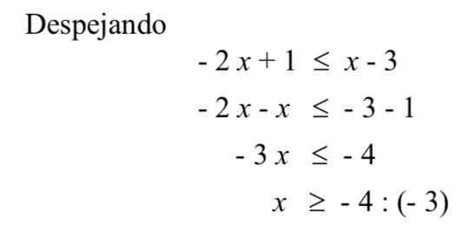

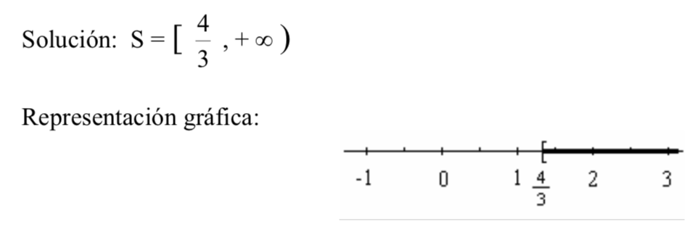
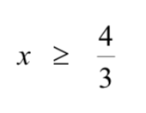
INSTITUCIÓN EDUCATIVA TECNICA
SAGRADA FAMILIA
EJEMPLOS

Slide 12

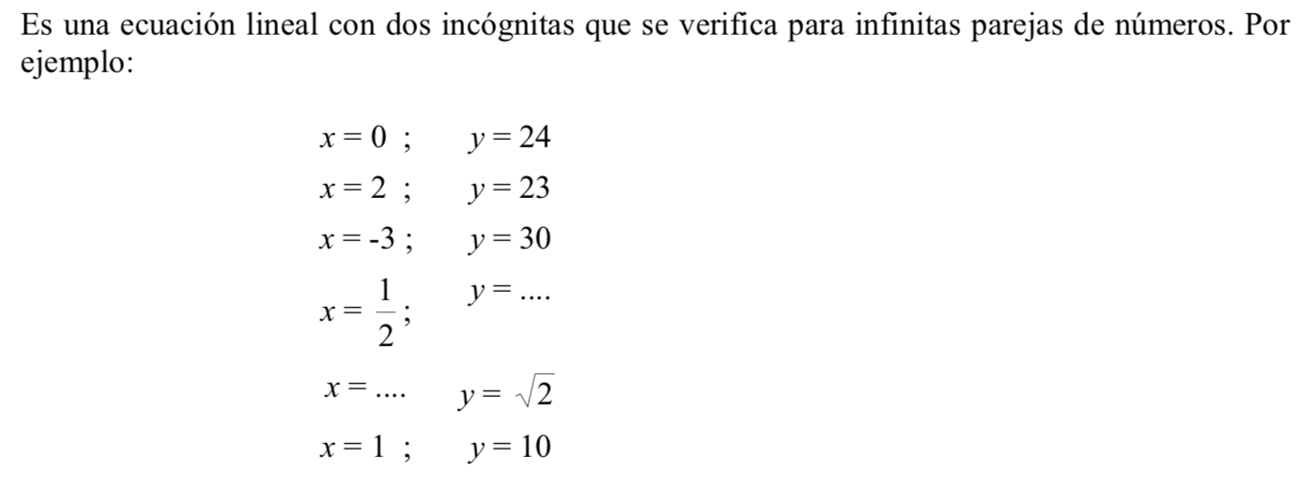
INSTITUCIÓN EDUCATIVA TECNICA
SAGRADA FAMILIA
EJEMPLOS

Slide 13
INSTITUCIÓN EDUCATIVA TECNICA
SAGRADA FAMILIA
EJERCICIOS RESUELTOS
DE INECUACIONES DE PRIMER GRADO

Slide 14
INSTITUCIÓN EDUCATIVA TECNICA
SAGRADA FAMILIA
EJERCICIOS CON DOBLE DESIGUALDAD

Slide 15
INSTITUCIÓN EDUCATIVA TECNICA
SAGRADA FAMILIA
EJERCICIOS CON DOBLE DESIGUALDAD

Slide 16
INSTITUCIÓN EDUCATIVA TECNICA
SAGRADA FAMILIA
EJERCICIOS PROPUESTOS

Slide 17
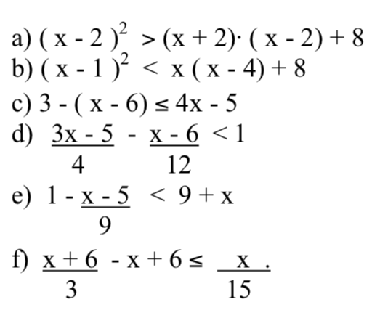
INSTITUCIÓN EDUCATIVA TECNICA
SAGRADA FAMILIA
EJERCICIOS PROPUESTOS

